Slide 1
EXPERIENCIAS MUNICIPALES EN SALUD PUBLICA

Slide 2
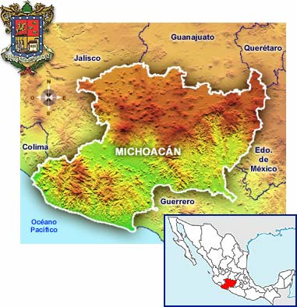
Capital: Morelia Municipios: 113 Extensión: Representa 2.99% del territorio nacional. Población: 4 584 471 habitantes, el 3.8% del total del país. Distribución de población: 69% urbana y 31% rural; La media nacional es de 78 y 22 % respectivamente. Escolaridad: 7.9 (casi segundo año de secundaria); 9.1 el promedio nacional. Hablantes de lengua indígena de 3 años y más: 4 de cada 100 personas. A nivel nacional 7 de cada 100 personas hablan lengua indígena. Sector de actividad que más aporta al PIB estatal: Comercio. Aportación al PIB Nacional: 2.4%

Slide 3
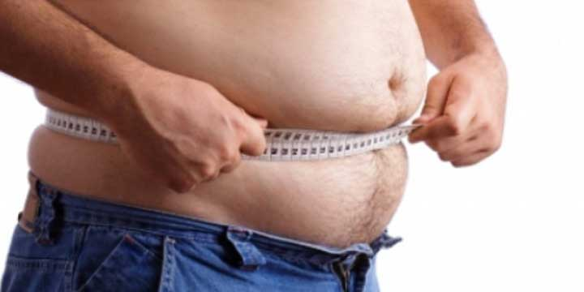
122,000,300 hab.
4,584,471 hab.
2do.Lugar a Nivel Mundial
71.28% padece obesidad y sobrepeso
Lugar 23 a Nivel Nacional
27% de la Población padece de obesidad y sobrepeso
OBESIDAD Y SOBREPESO
Lugar 27 a Nivel Nacional
21.5% de la Población padece Diabetes
Primera causa de muerte
7 de cada 10 presenta síntomas de Diabetes
Primera causa de muerte en las mujeres y Segunda en hombres
8.6% (10.6 millones)padecen diabetes mellitus
DIABETES MELLITUS

Slide 4
Determinantes Sociales de la Salud
Educación
Salud
Medio Ambiente
Seguridad Publica
Agua Potable y Saneamiento
Alimentación
Vivienda
Recreación y Deporte
Salud en el Trabajo

Slide 5
Salud
PREVENCION,ATENCION,GESTION Y PROMOCION

Slide 6
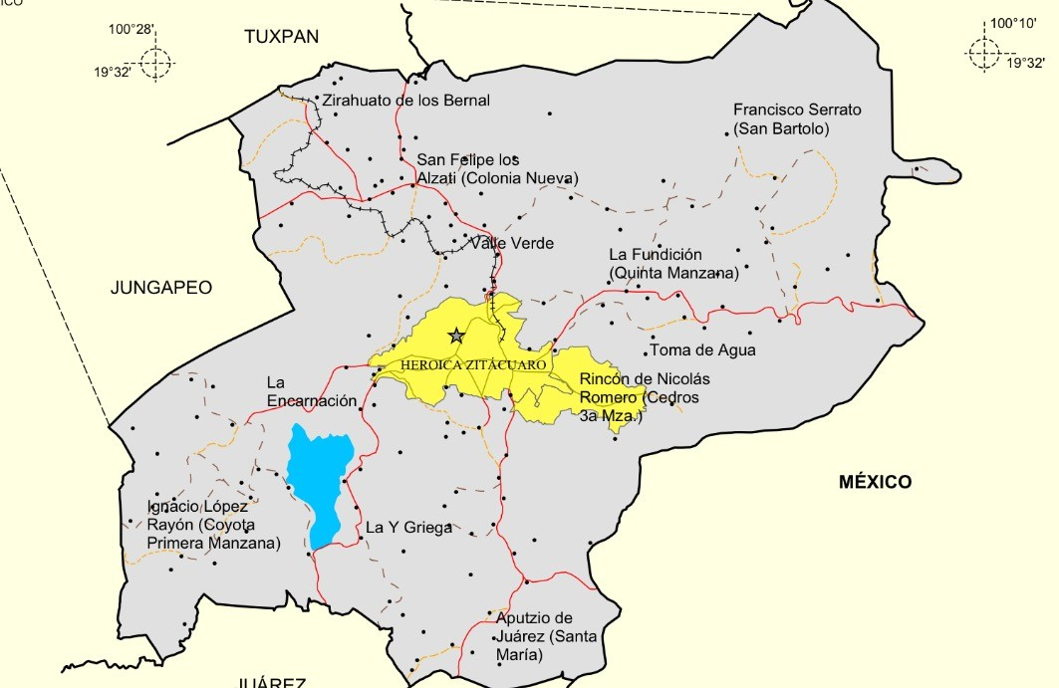
CESAS (Centros de Salud de Servicios Ampliados)
Salud
Hospital de IMSS (2do Nivel)

Slide 7
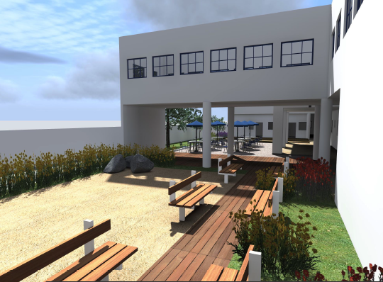
CONSTRUCCION DE LA CASA ESTATAL DEL ADULTO MAYOR
Salud

Slide 8
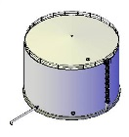
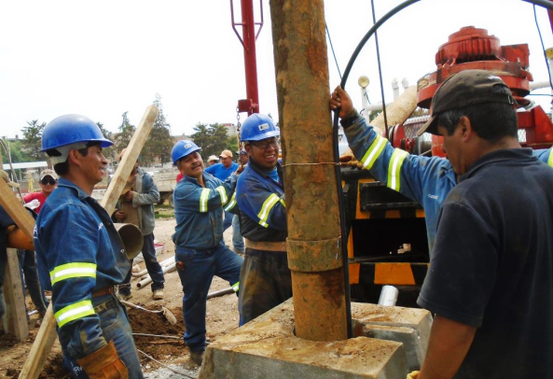
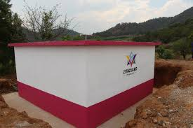
Construcción de Tanque de almacenamiento de agua
Agua Potable y Saneamiento
Perforación de Pozos

Slide 9
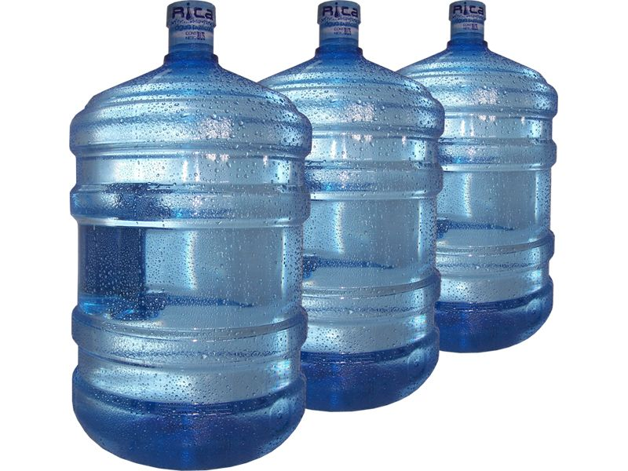
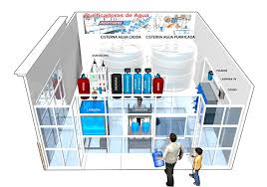
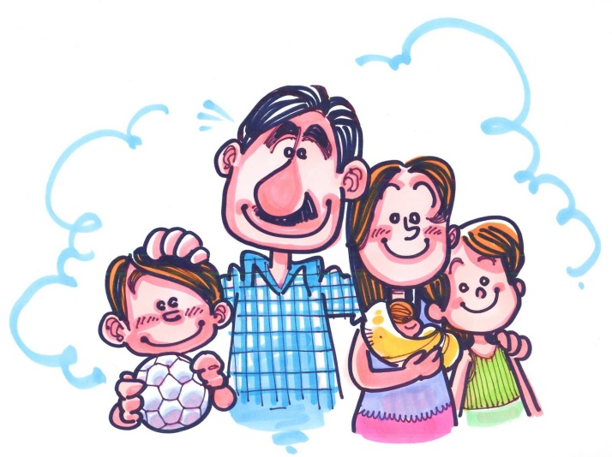
Agua Potable y Saneamiento
$5.00
Purificadoras de Agua

Slide 10
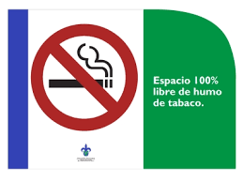
Salud en el Trabajo

Slide 11
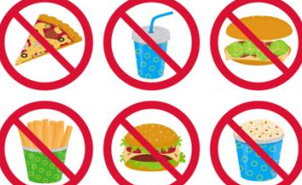
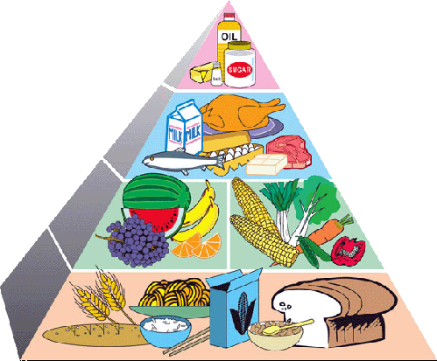
Educación
ESPACIOS PUBLICOS MUNICIPALES
Unidades Deportivas
Oficinas de Gobierno
Parques Infantiles

Slide 12
Seguridad Publica

Slide 13
Recreación y Deporte

Slide 14
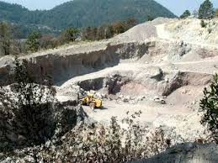
Medio Ambiente
Lideres, Comisariados y Jefes de Tenencia

Slide 15
¿Por qué DESDE LOS MUNICIPIOS?
Somos el nivel de administración de mayor contacto con la ciudadanía.
Somos el actor estratégico para promover la participación social, realizar intervenciones que mejoran la salud, así como para promover y generar políticas públicas saludables a nivel local.
Actuamos como bisagra entre los programas federales de salud y la ciudadanía.
Somos el primer nivel de contacto con la ciudadanía.

Slide 16
Beneficio de trabajar por la salud desde el municipio
Reconocimiento y aceptación de la población al actuar de manera favorable ante sus necesidades.
Se contribuye en la construcción de una cultura en la que los comportamientos, hábitos y estilos de vida sean favorables para la prevención del sobrepeso y la obesidad.
Aprovechamiento de recursos y cumplimiento de atribuciones.
Disminución en el costo del tratamiento.

Slide 17
CONCLUSIONES
LA INVERSION EN ¨CURAR¨ ES GIGANTESCA Y AUMENTA DIA A DIA, LA SOLUCION NO ESTA AHÍ, TENEMOS QUE SER PROACTIVOS, ES MAS EFICIENTE.
LOS PRESIDENTES MUNICIPALES DEBEMOS TOMAR LA AGENDA DE LA SALUD COMO UN TEMA PRIORITARIO, GENERAR UNA CULTURA QUE NOS PERMITA REVERTIR LA PERDIDA DE SALUD EN LAS GENERACIONES FUTURAS.
HAY ESTRATEGIAS FUNCIONANDO PARA TRATAR LAS ENFERMEDADES, TRABAJEMOS PARA PREVENIR LLEGAR A ESTE PUNTO, AL TRABAJAR EN LAS DETERMINANTES QUE LAS GENERAN.
ESTAR SANO GENERA CALIDAD DE VIDA Y ESO HACE SERES HUMANOS FELICES, QUE ES EL OBJETIVO DE NUESTRO GOBIERNO.

Slide 18
Como ven la participación de los gobiernos municipales es fundamental, construyamos juntos un mejor futuro.
¡Muchas gracias!

